Slide 1
Муниципальное Бюджетное Дошкольное Образовательное Учреждение «Детский сад №14» г.Городец
« Экспериментирование – как способ развития детской любознательности.»
Выполнила : воспитатель 1 кв.категории Подшивалова Е.Е.
Группа №9 компенсирующей направленности.

Slide 2
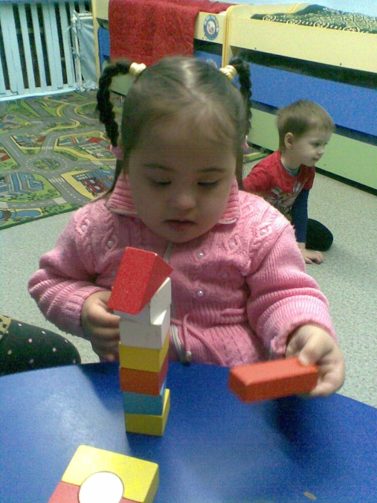
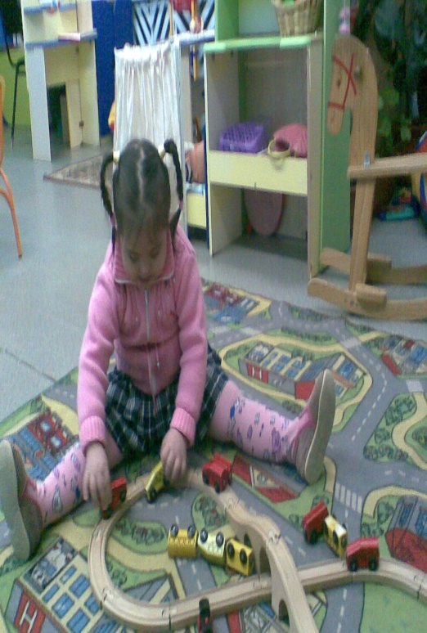
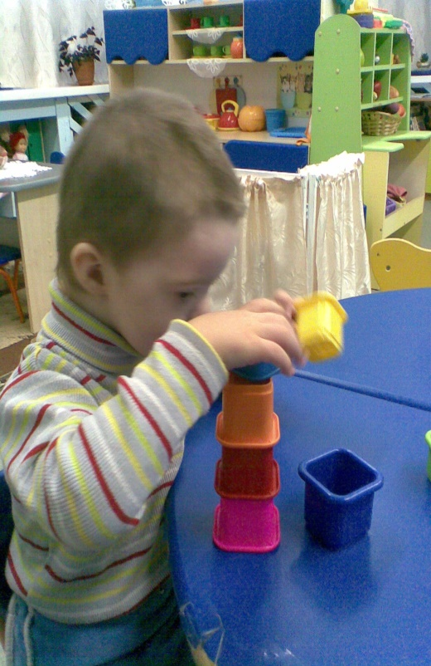
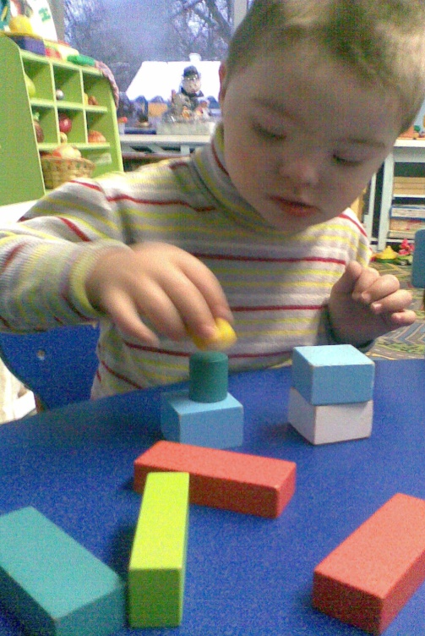
Любознательность начинается с взаимодействия ребёнка с предметами.

Slide 3
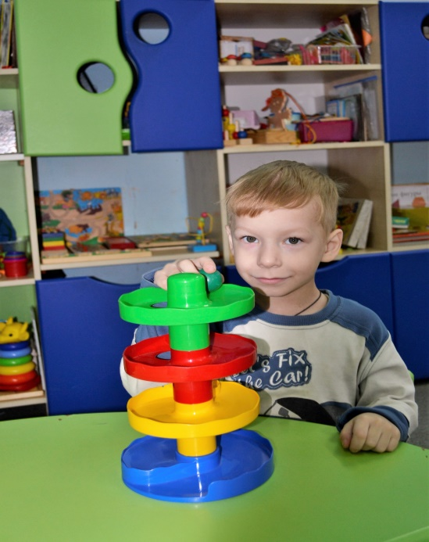
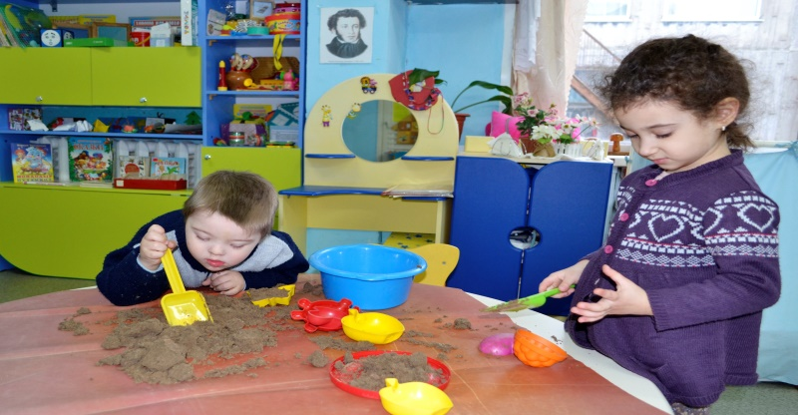
ЛЮБОПЫТСТВО СПОСОБСТВУЕТ РАЗВИТИЮ ЛЮБОЗНАТЕЛЬНОСТИ
Люди научившиеся наблюдениям и опытам приобретают способность сами ставить вопросы и получать на них фактические ответы, оказываясь на более высоком умственном и нравственном уровне, в сравнении с теми кто такой школы не прошёл.
К.Е. Тимирязев

Slide 4
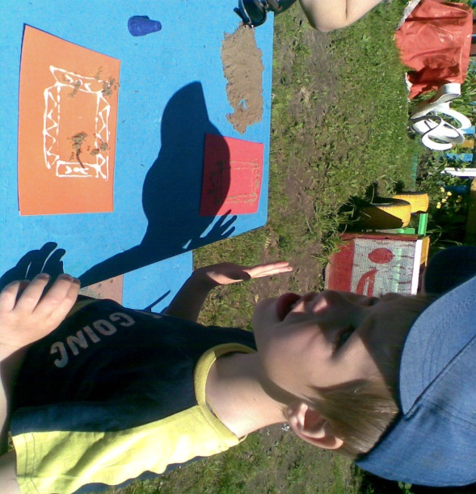
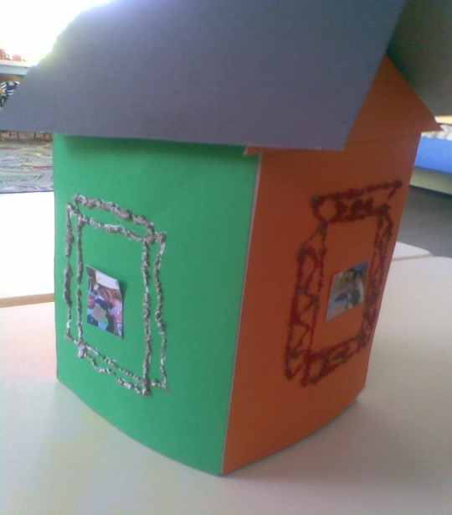
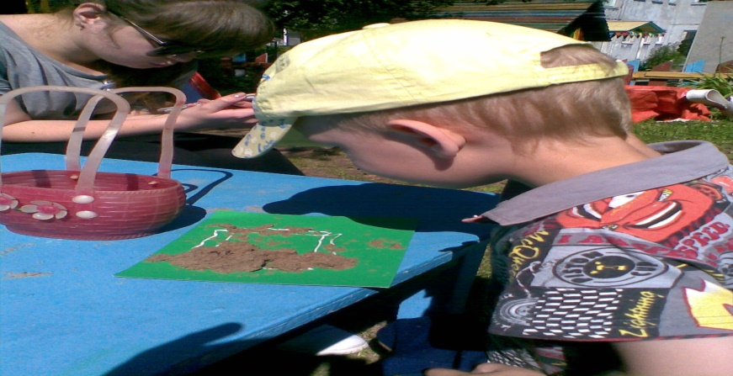
Опыты с речным песком
Что я слышу-забываю.
Что вижу- я помню.
Что я делаю –я понимаю.
Конфуций

Slide 5
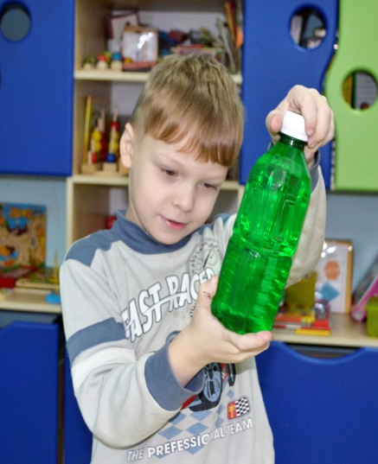
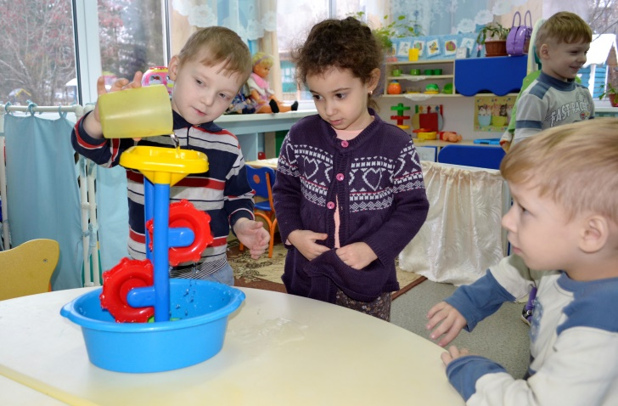
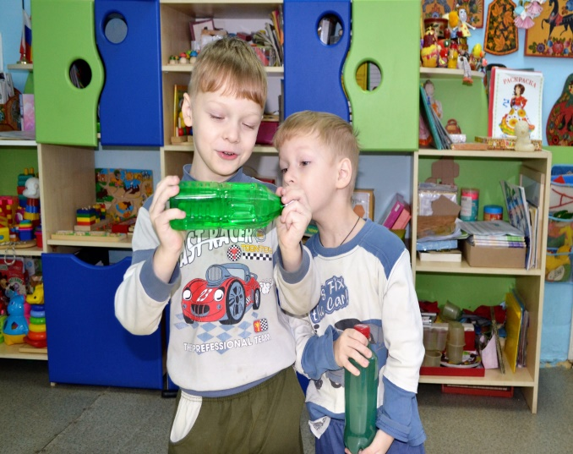
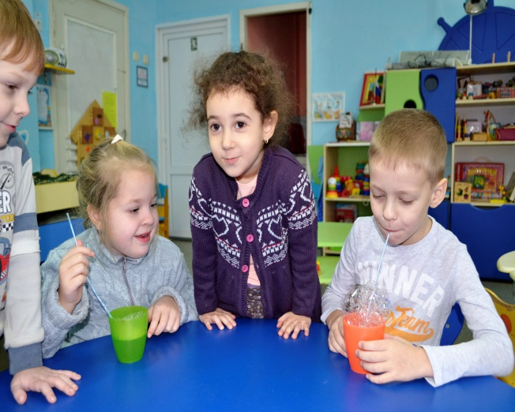
Экспериментирование с водой
Усваивается прочно и надолго, когда ребёнок слышит, видит, делает сам!

Slide 6
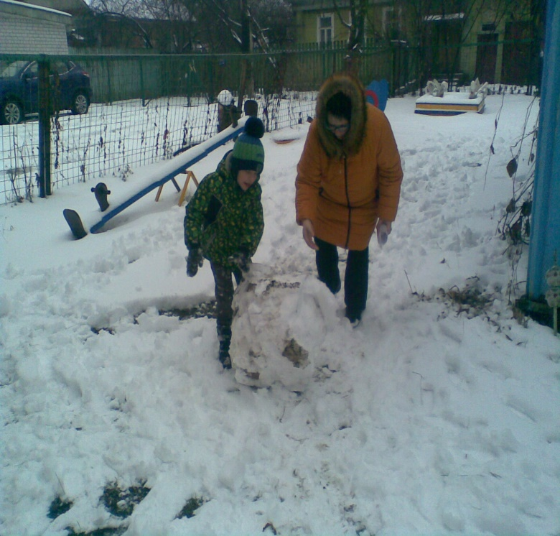
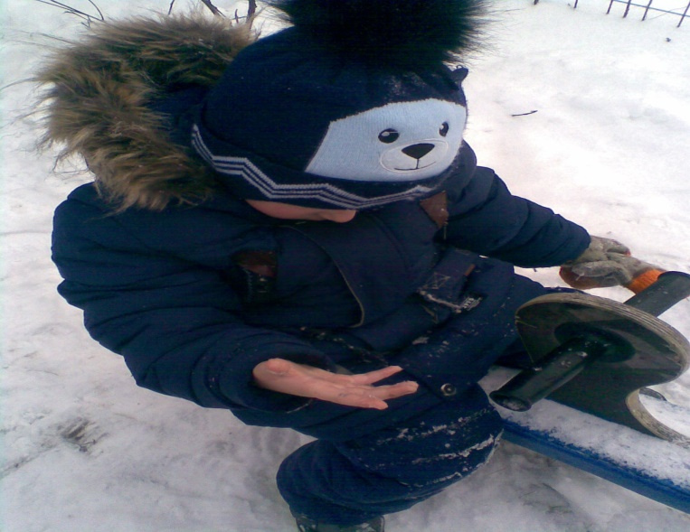
Экспериментирование со снегом
Вызванный у детей интерес к процессу познания окружающего мира, позволяет им обнаруживать новые свойства предметов, их сходство и различия, делать элементарные выводы.

Slide 7
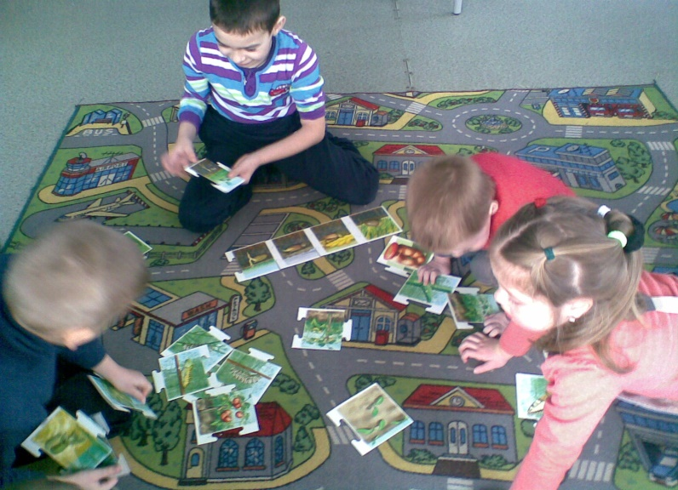
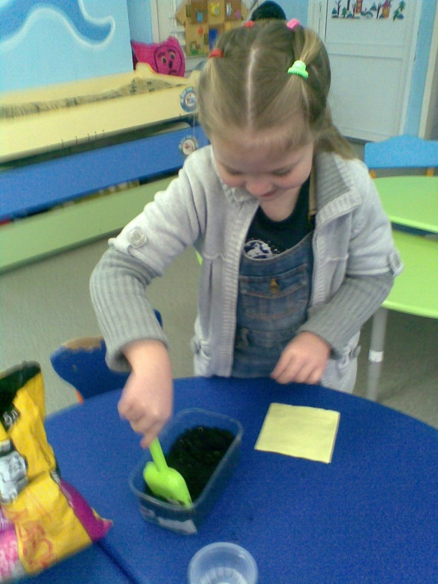
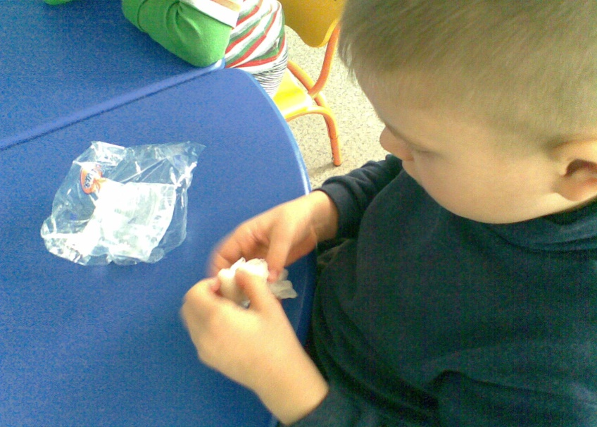
Наш огород 2017г

Slide 8
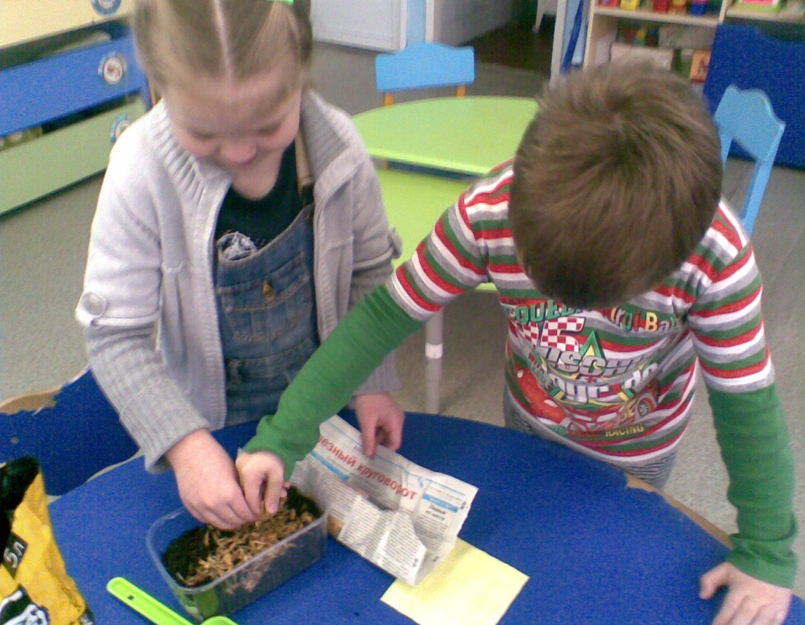
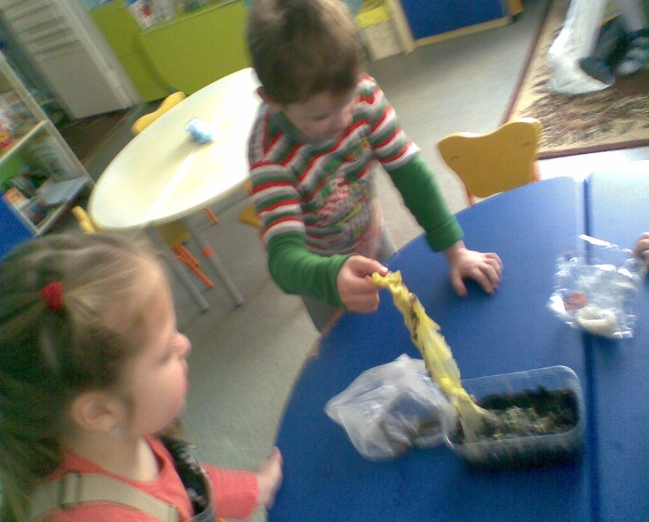
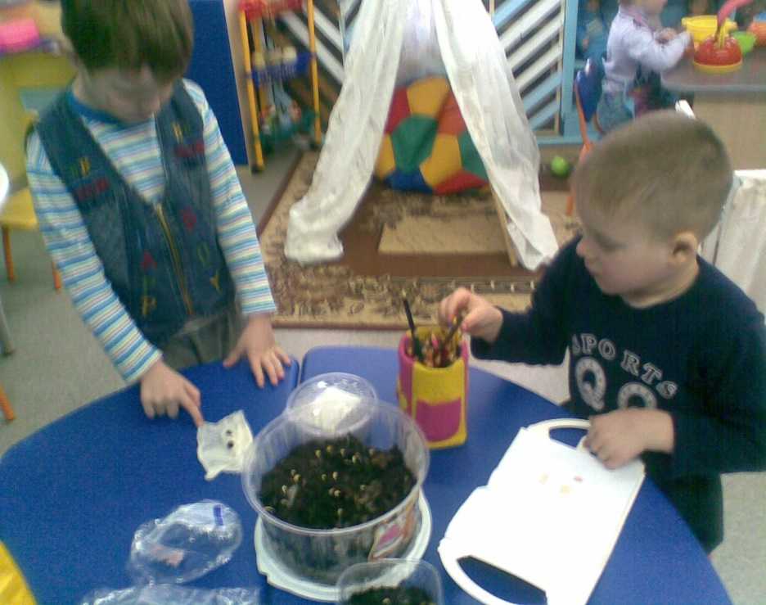

Slide 9
